Slide 1
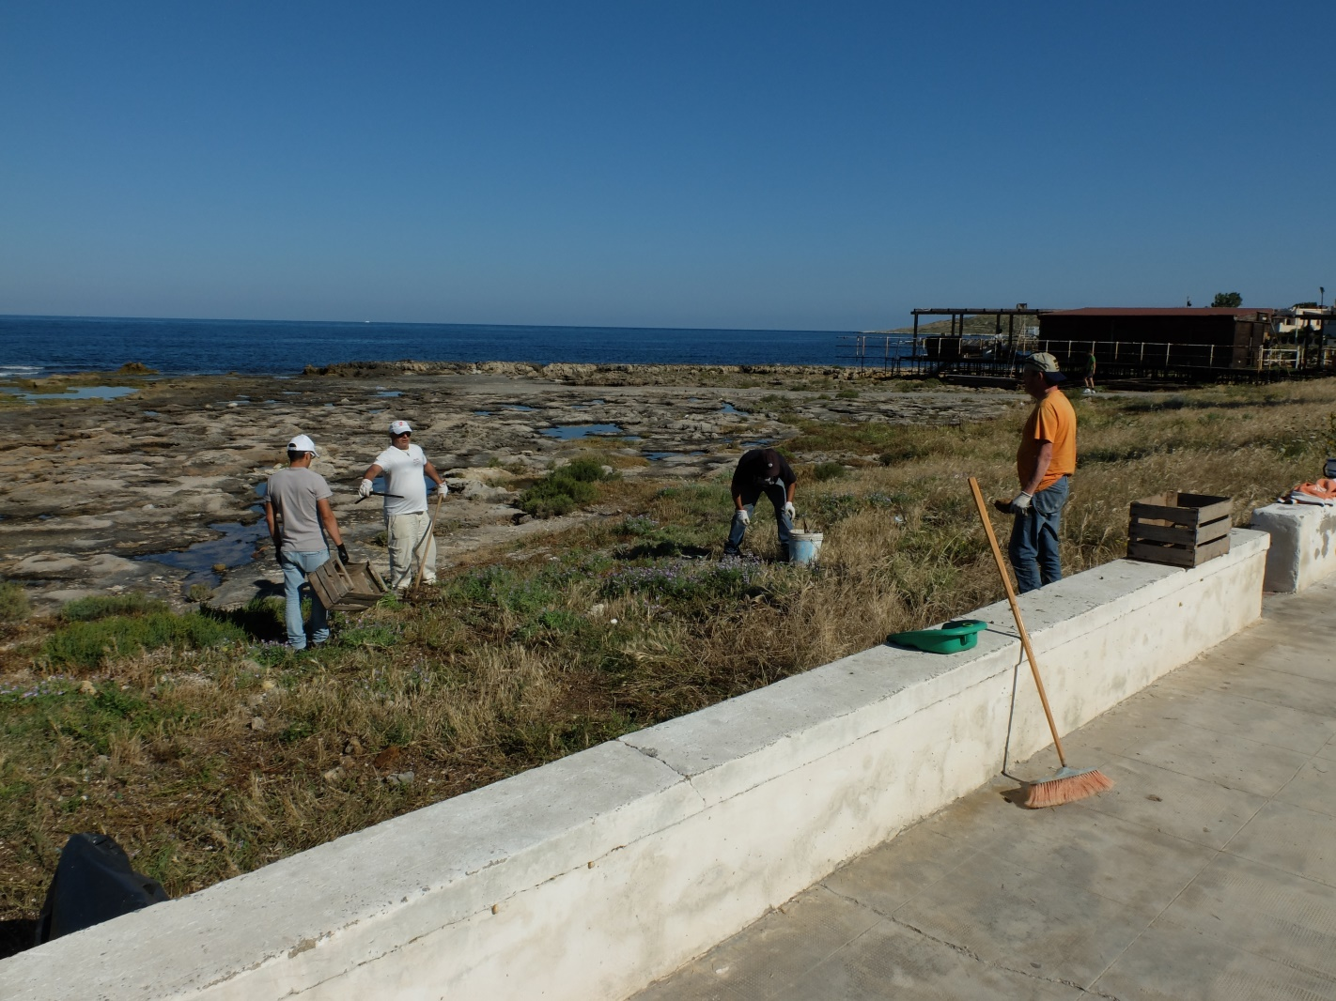
L’esperienza di Isola …
…paese pulito che fa la raccolta differenziata
Il nostro slogan…
o, come si usa dire adesso …il nostro
Ashtag!

Slide 2
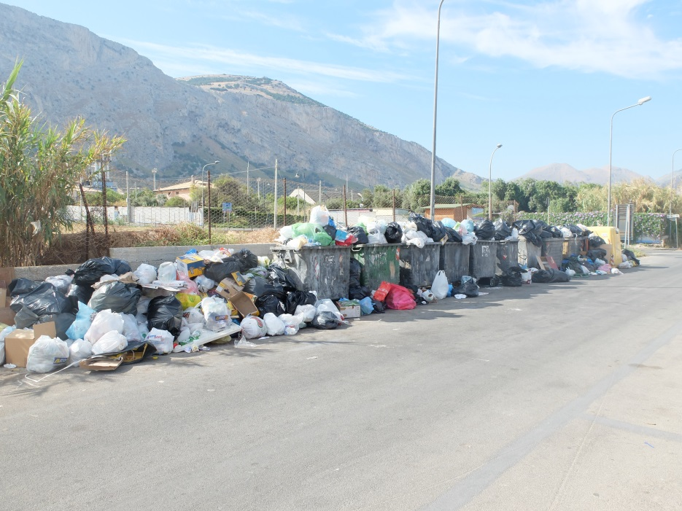
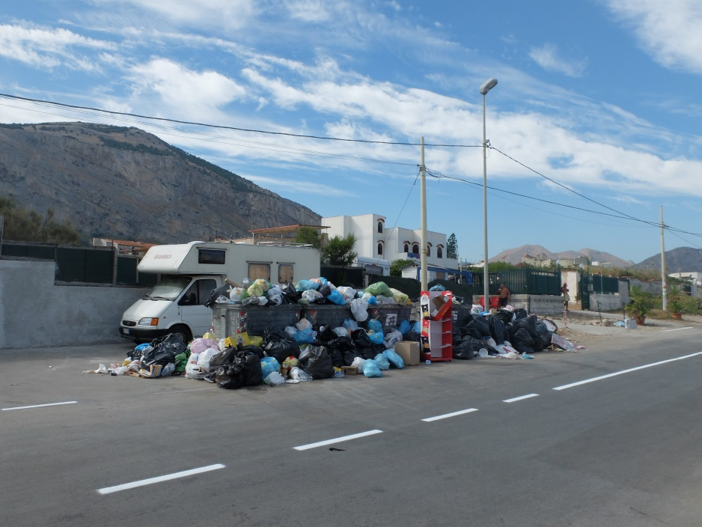
Isola delle Femmine, luglio 2014
… per non dimenticare
Lungomare – viale Saraceni
Postazione di Via Garibaldi

Slide 3
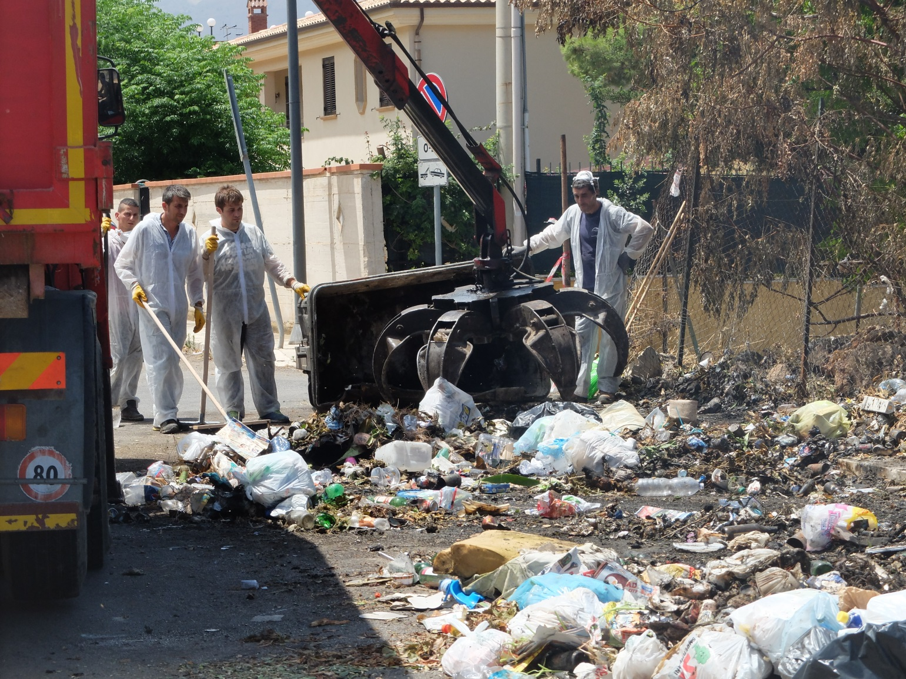
Intervento sostitutivo ex art. 191 – 11 luglio 2014

Slide 4
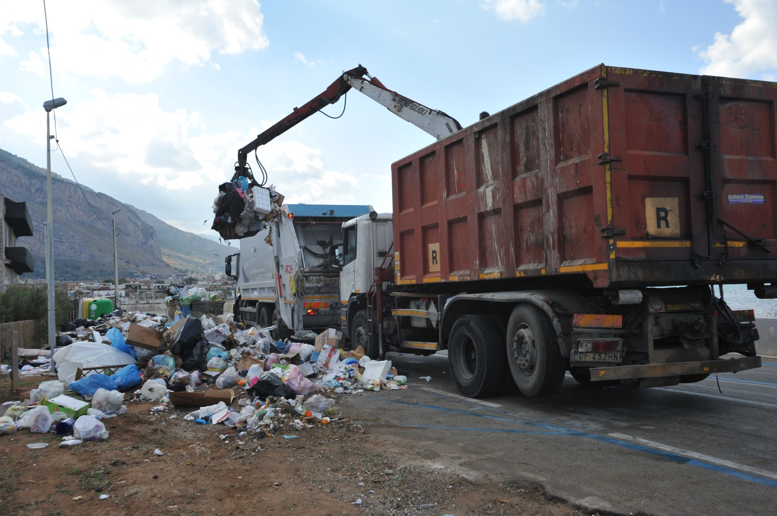
Isola delle Femmine, ottobre 2014
Per non dimenticare…
Intervento sostitutivo ex art 191 – 31 ottobre 2014

Slide 5
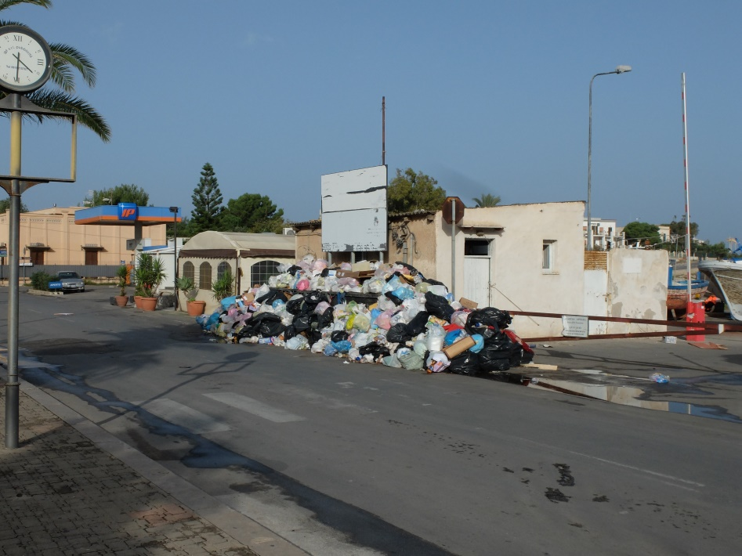
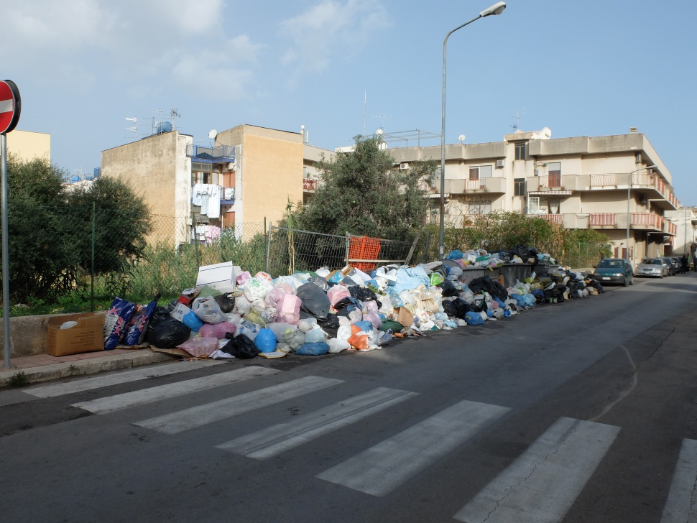
Isola delle Femmine, dicembre 2014
…Per non dimenticare
La situazione prima dell’intervento ex art 191 del 3/12/2016
La postazione cassonetti di piano ponente
Una delle postazioni di via Falcone

Slide 6
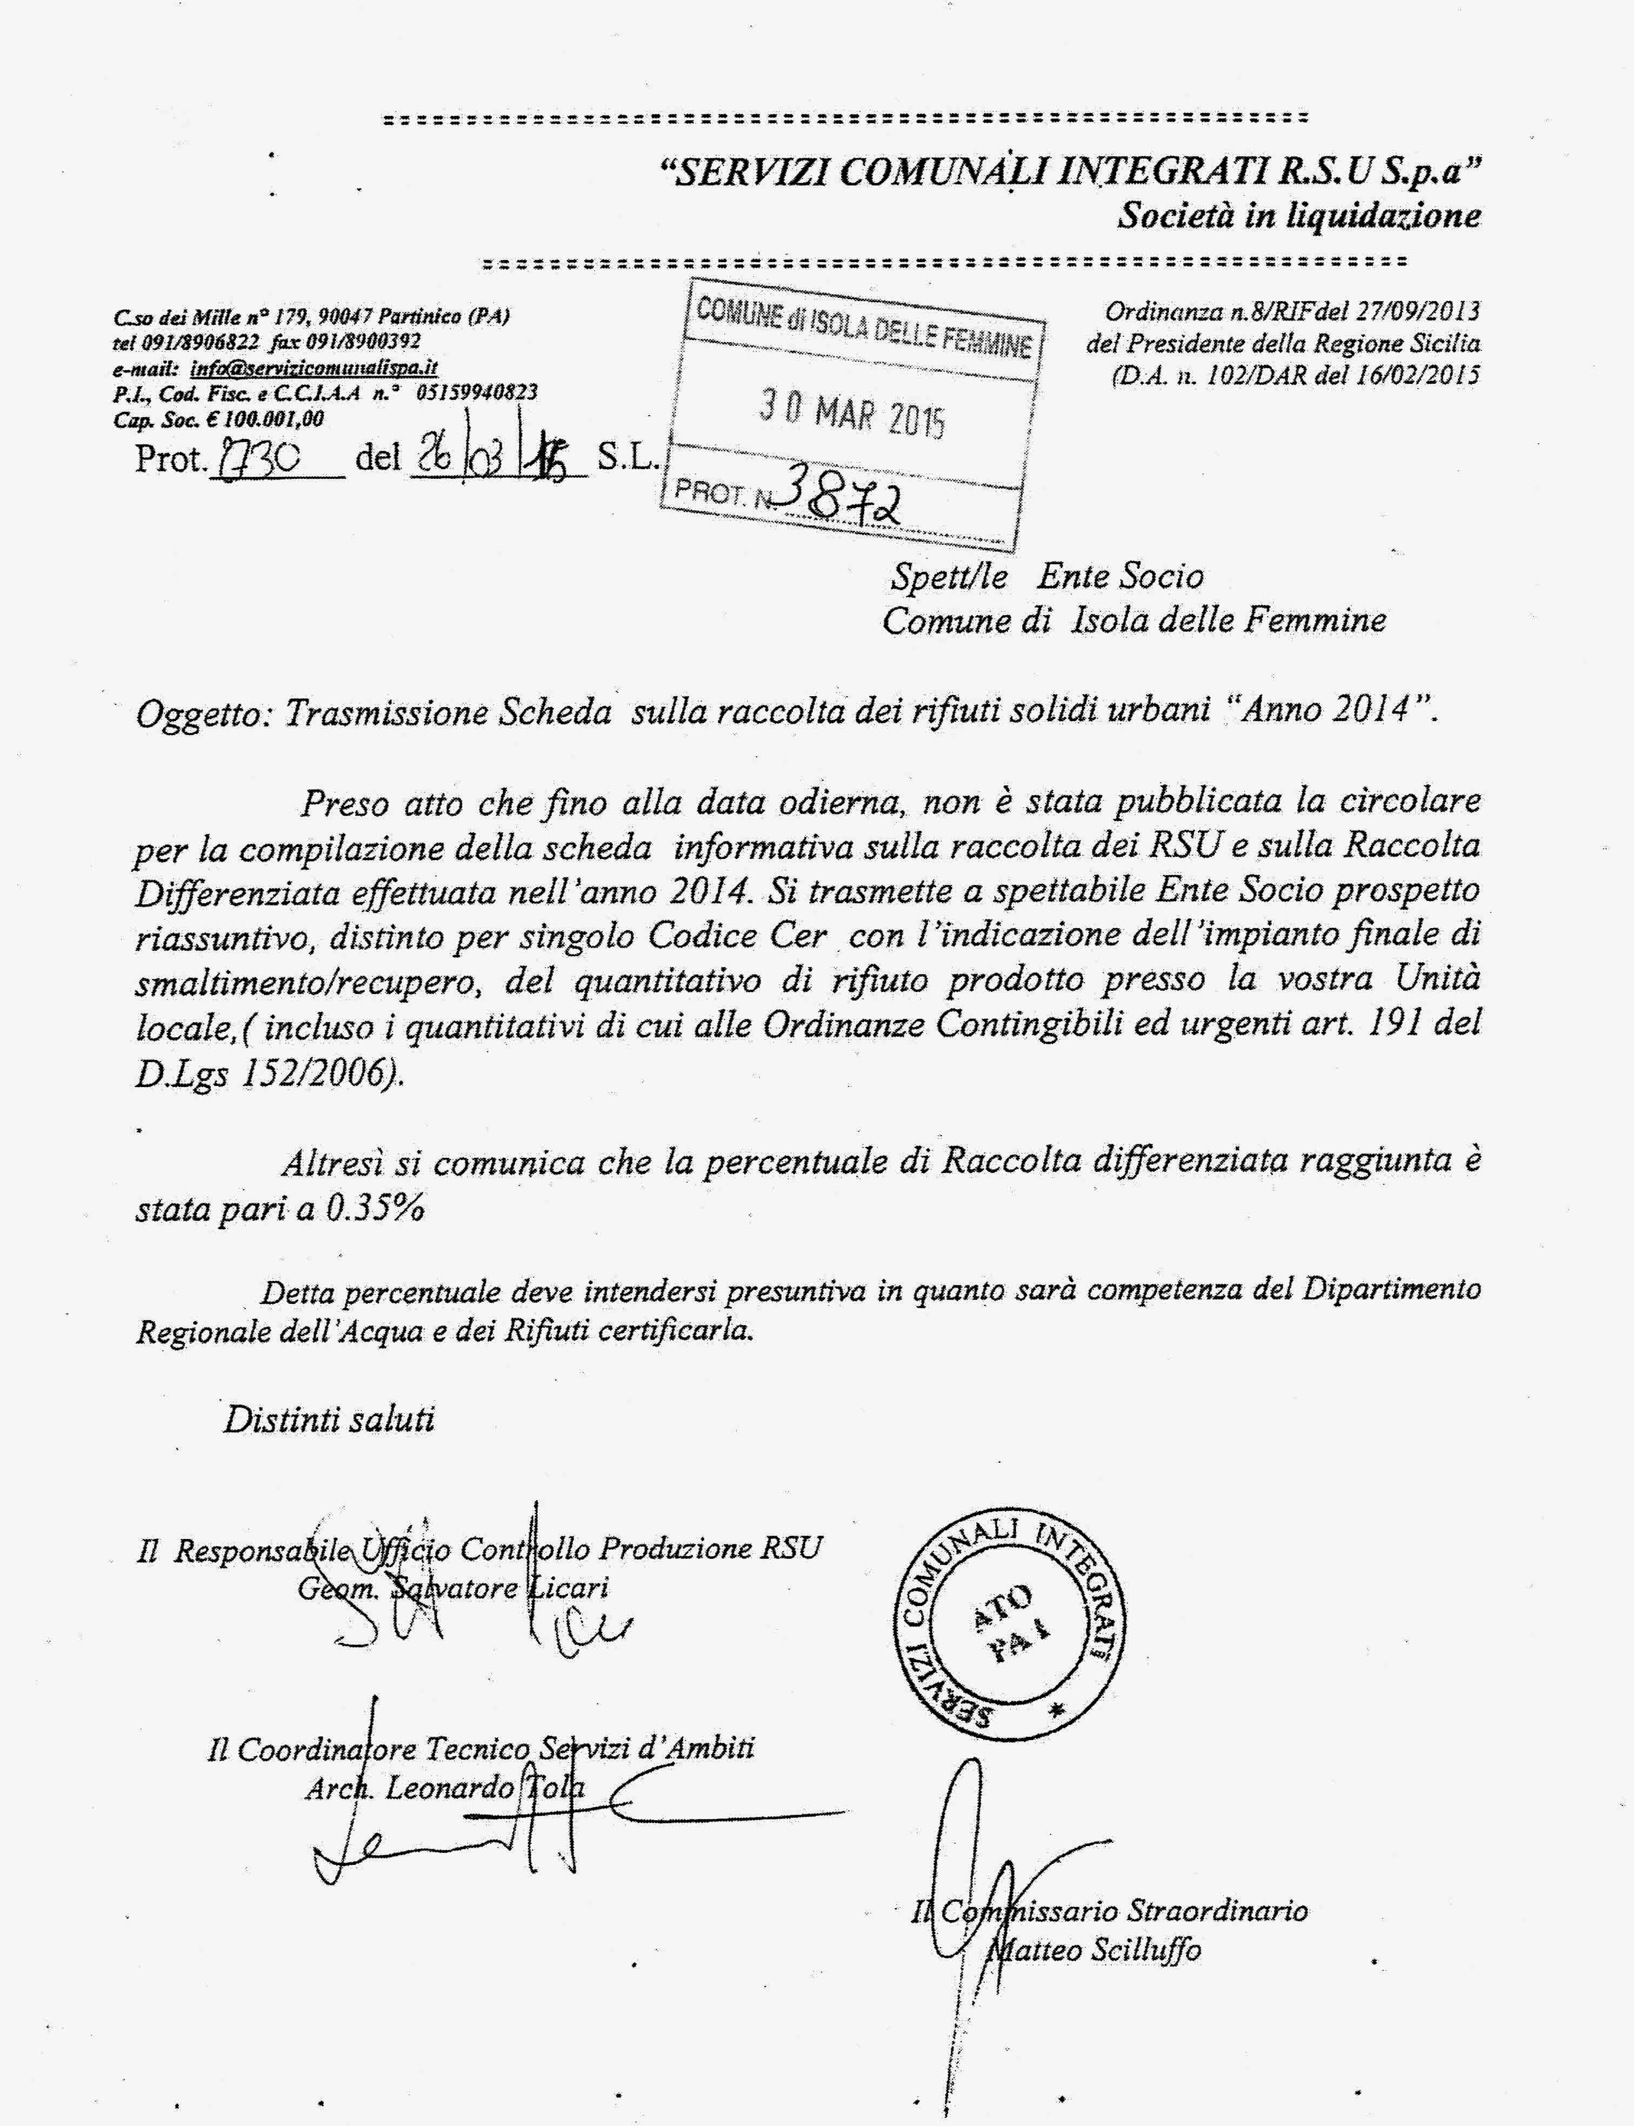
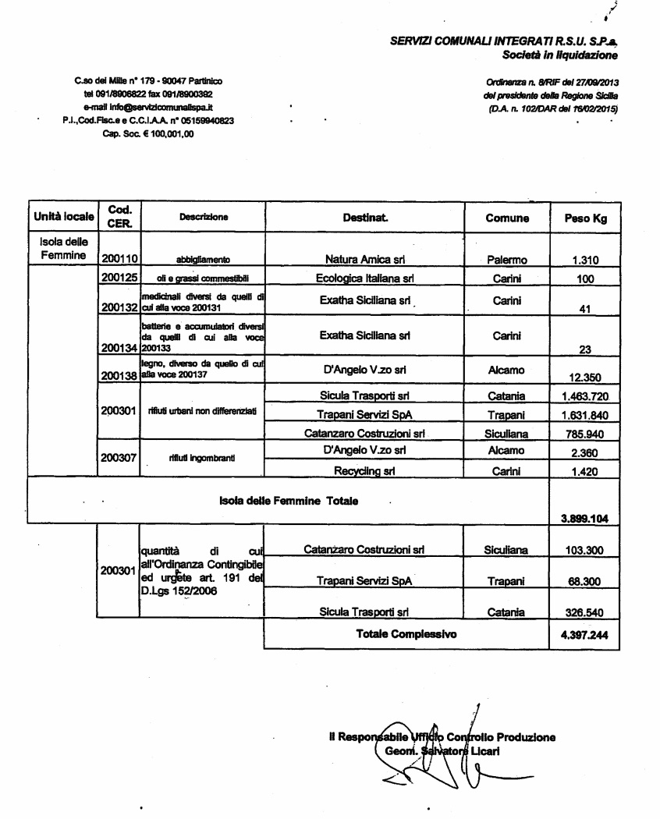
I dati raccolta 2014
La nota ATO del 26/3/2015
La scheda dei dati di raccolta 2014
Percentuale di RD nel 2014: 0,35%

Slide 7
Gli strumenti operativi
Ordinanze ex art 191 del D.Lgs. 152/2006:
- Anno 2014: n° 3 ordinanze commissariali
n° 1 ordinanza sindacale n° 68 del 3/12/2014
- Anno 2015: n° 3 ordinanze sindacali :
ordinanza di proroga n° 10/2015, con cui è stato dato mandato all’Ufficio tecnico di avviare la raccolta differenziata, con modalità che verranno successivamente individuate di concerto con l’UTC, al quale si demandano gli atti gestionali di competenza;
ordinanza n° 20 del 27/02/2015 – proroga del servizio;
ordinanza n° 96 del 28/08/2015, - con la quale si è vietato uso e commercializzazione dei sacchi neri;
Affidamento sperimentale differenziata previa indagine di mercato
Gara ad evidenza pubblica per la differenziata sulla piattaforma informatica del CEV, quale
Centrale Unica di Committenza
Gara ad evidenza pubblica per la gestione del servizio per 7 anni, espletata in modalità informatica sulla piattaforma CEV e aggiudicata a dicembre 2015

Slide 8
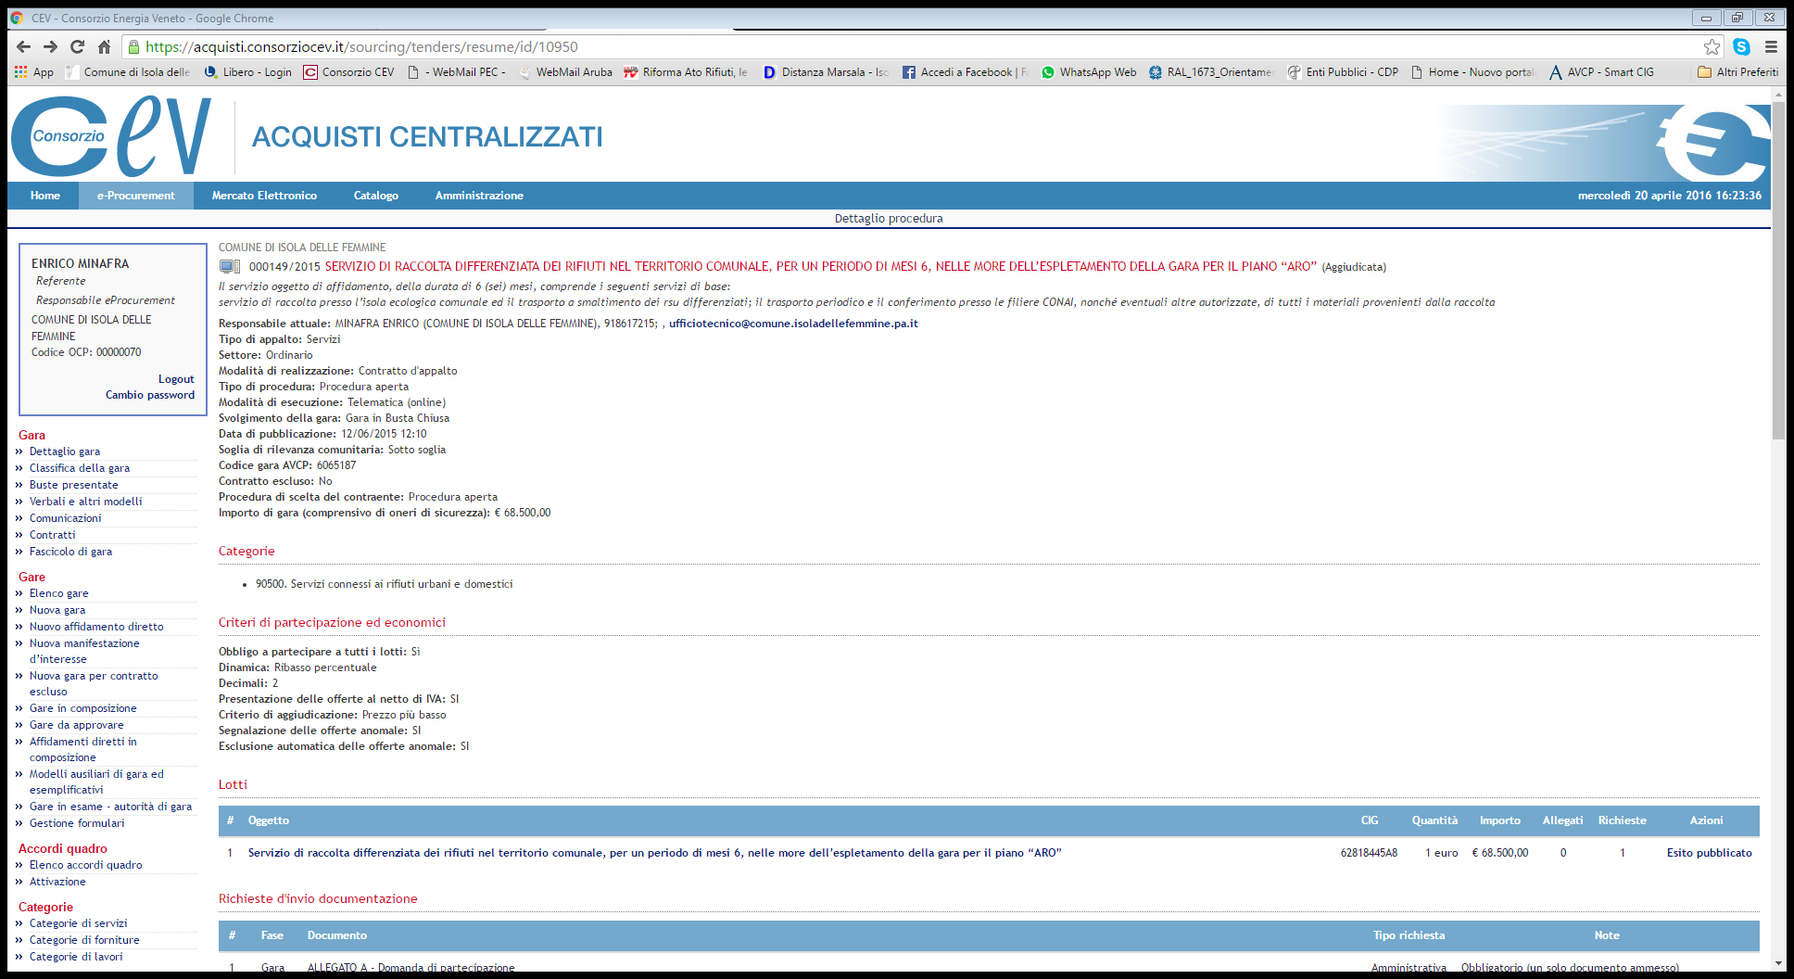
La piattaforma degli acquisti centralizzati del Consorzio CEV
Schermata della gara ad evidenza pubblica per la raccolta differenziata per un periodo di mesi 6 nelle more della gara per il piano ARO
Dal 2014 le gare ad Isola delle Femmine sono celebrate telematicamente;
Assenza totale di documenti cartacei;
Tracciabilità di ogni operazione effettuata, a garanzia della trasparenza e legalità;
Certezza del rispetto del termine di ricezione delle offerte;
Certezza della documentazione presentata - Praticità

Slide 9
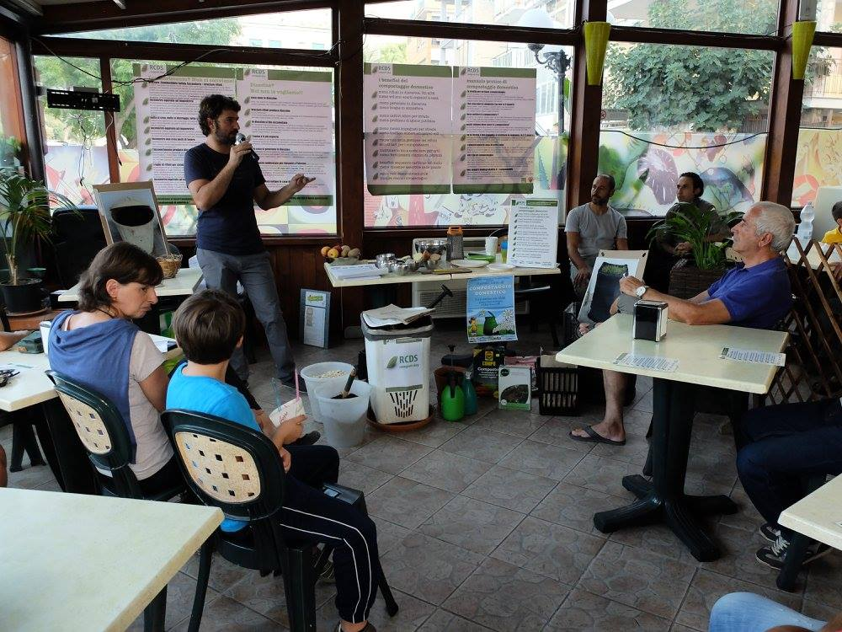
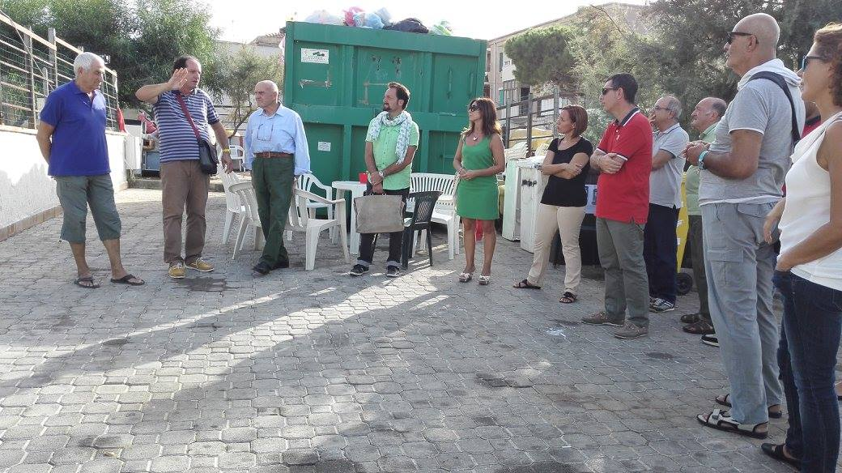
La sensibilizzazione e l’informazione
Una delle locandine informative sulla raccolta per le utenze domestiche e alcuni momenti di informazione, con l’aiuto di associazioni che hanno coadiuvato l’attività del comune.
In alto: un momento del corso di compostaggio domestico – foto in basso: un momento di informazione presso l’isola ecologica

Slide 10
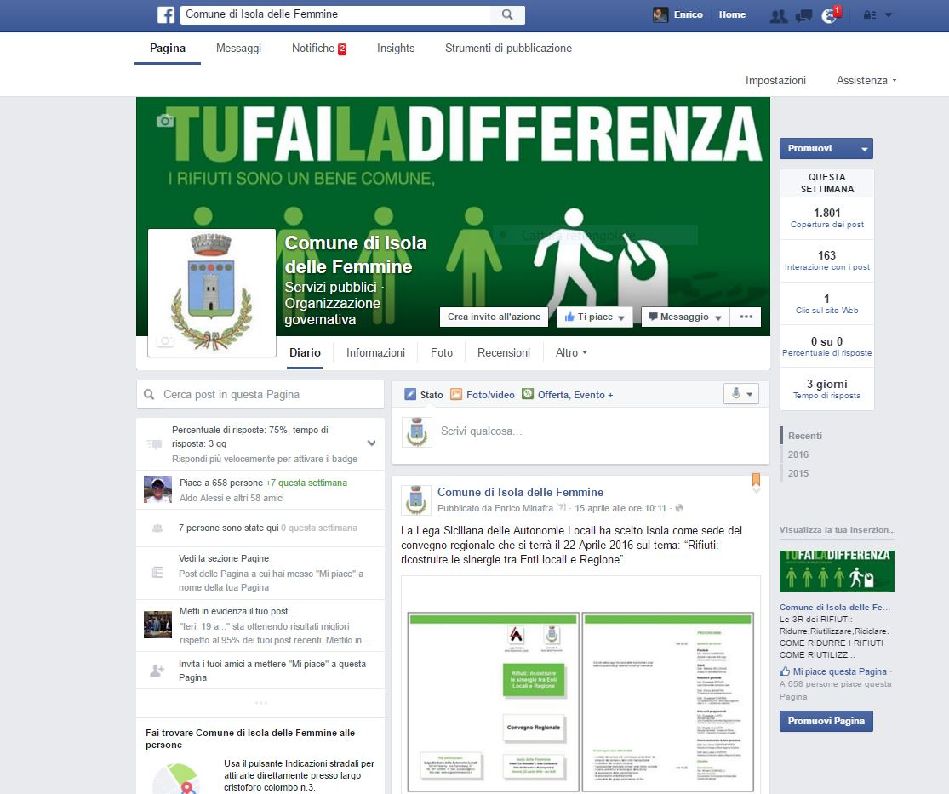
La nostra pagina facebook
Una pagina aperta per comunicare tutte le nostre attività

Slide 11
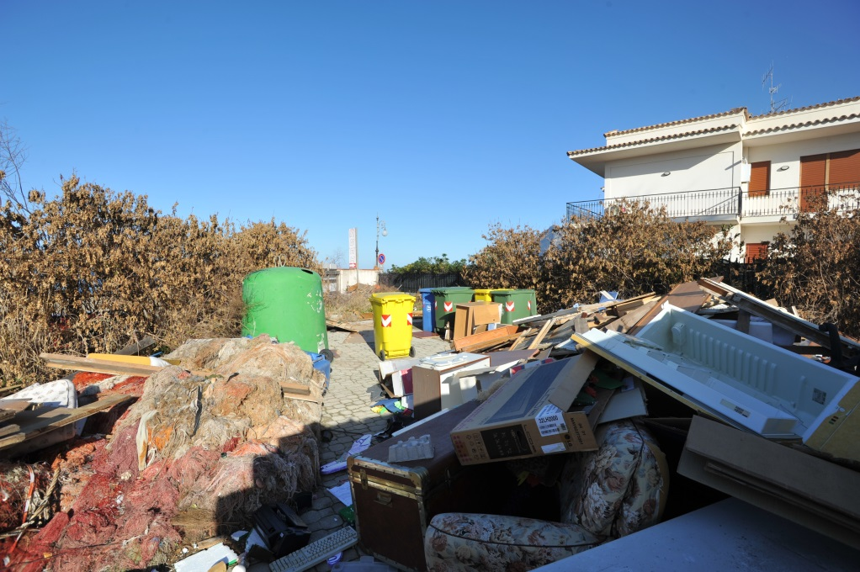
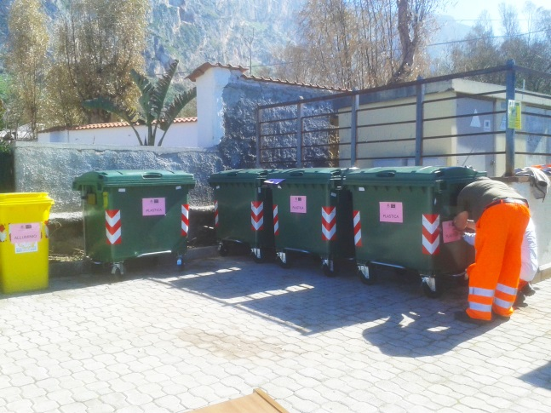
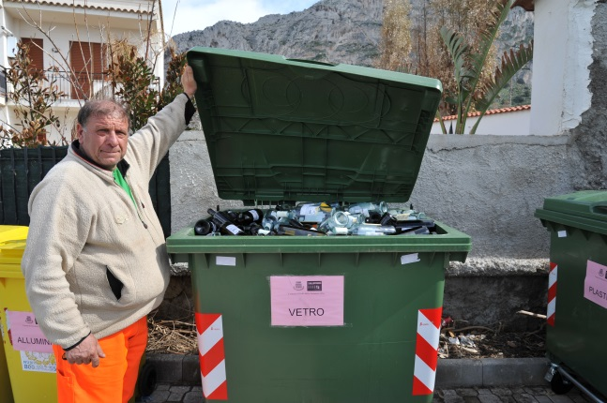
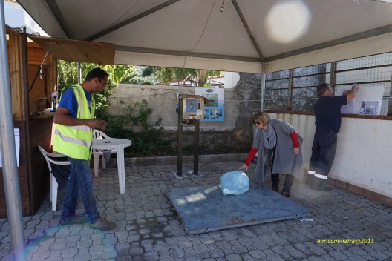
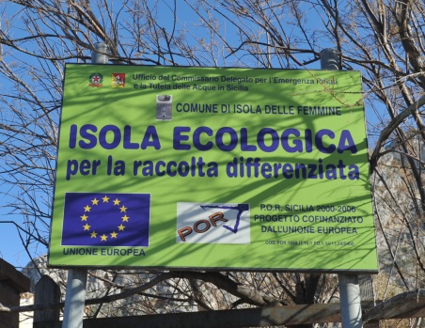
La nostra isola ecologica
Realizzata con fondi europei nel 2003, il comune la riacquisice e la bonifica a gennaio 2015 in quanto ridotta a discarica durante la gestione ATO; è il centro di raccolta dedicato prevalentemente alle utenze domestiche

Slide 12
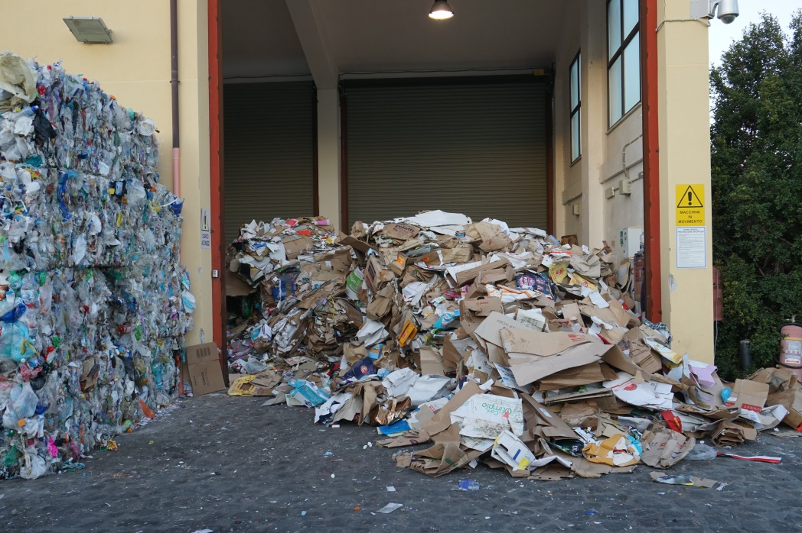
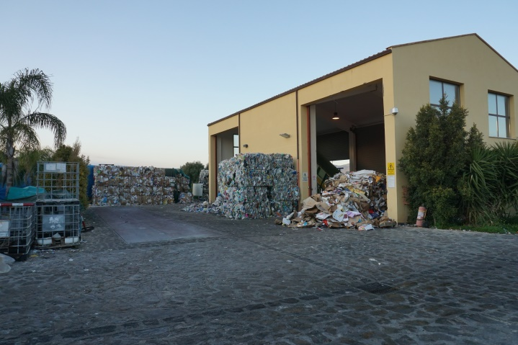
La piattaforma di destinazione
Il nostro cartone appena scaricato in attesa di essere avviato sul nastro trasportatore e compattato in balle;
A sinistra le balle di plastica già compattate
I materiali vengono conferiti presso la piattaforma SER.ECO che ha effettuato anche i trasporti ed i noleggi di cassoni scarrabili, cassonetti da 1.100 e contenitori da 360

Slide 13
Mezzi e attrezzature
Oggi il servizio è svolto con:
1 compattatore 3 assi per l’indifferenziato dei cassonetti che fa 2 o 3 interventi a settimana;
1 mezzo a vasca 6mc tipo daily (plastica e vetro porta a porta - ingombranti)
Frequenza: 2/7 famiglie e non domestiche;
1 mezzo a vasca 6mc semi compattante (solo organico 6/7 famiglie – commerciali 7 giorni/7)
1 mezzi a vasca 3mc tipo porter (cartone 6/7)
n° 20 cassonetti da 1.100
20 contenitori da 360
6 cassoni scarrabili (dobbiamo incrementarli) legno, plastica, cartone, vetro, ingombranti, potature
50 campane
Il servizio è svolto su due turni: 6-12 e 12-18 per garantire il porta a porta delle utenze commerciali.
Questo ci ha consentito di aumentare notevolmente i quantitativi nel 2016

Slide 14
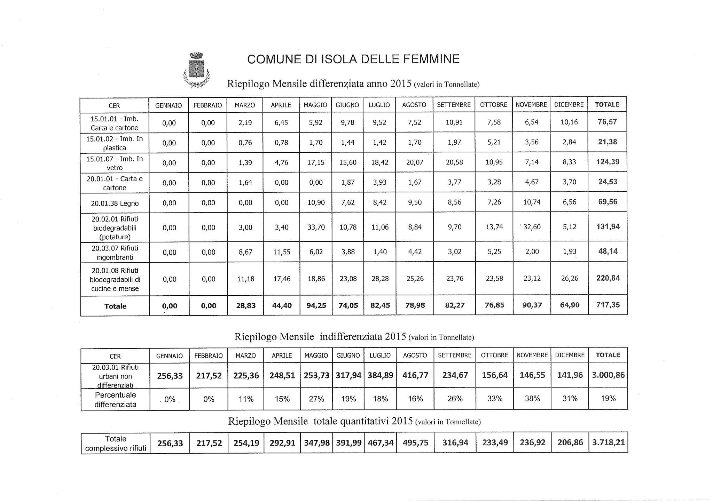
DATI RACCOLTA 2015
Percentuale di RD max raggiunta : 38 %
Media del periodo marzo – dicembre: 22 %
Media dell’anno: 19 %
Riduzione indifferenziato in discarica:
Gennaio : 256,33 t
Dicembre: 141,96 t
- 55 %
Dati raccolta anno 2015 suddivisi per mese e per codice CER

Slide 15
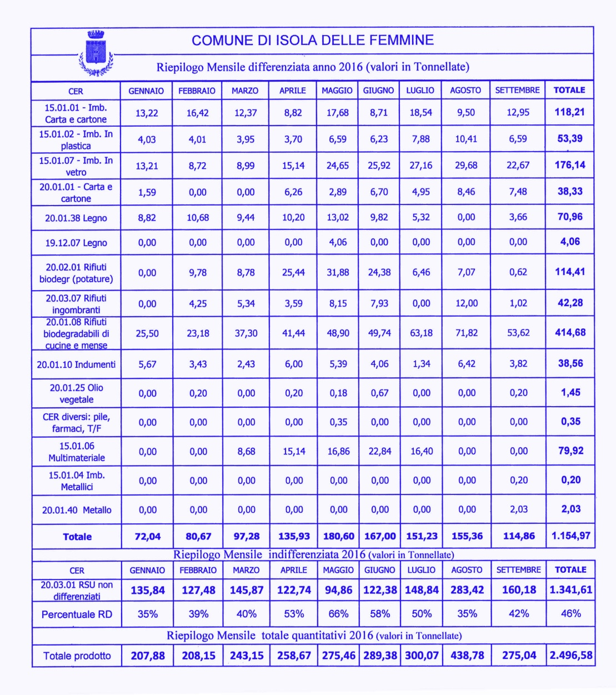
Dati raccolta 2016…
Contributi CONAI nell’anno:
€ 33.738,81
Contributi CONAI complessivi al mese di settembre 2016:
€ 44.991,76
… work in progress

Slide 16
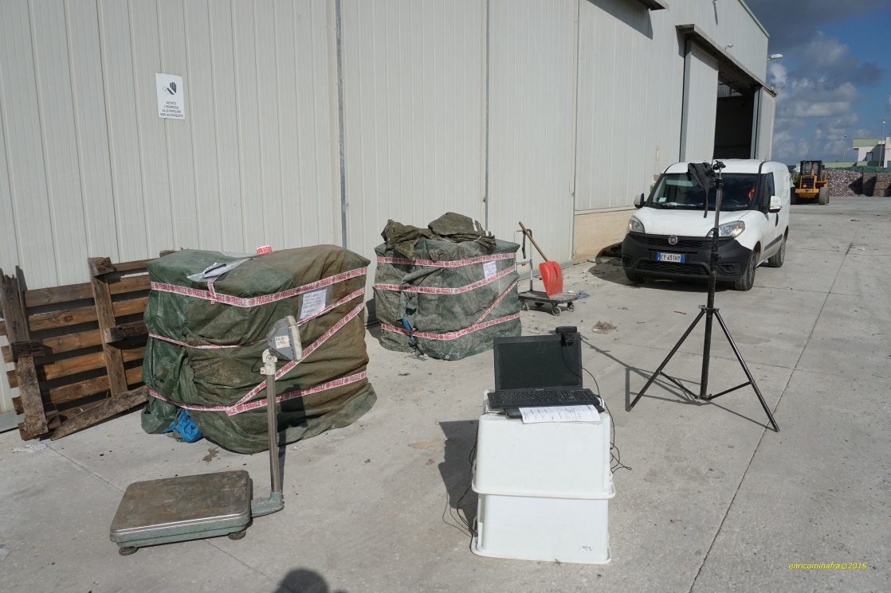
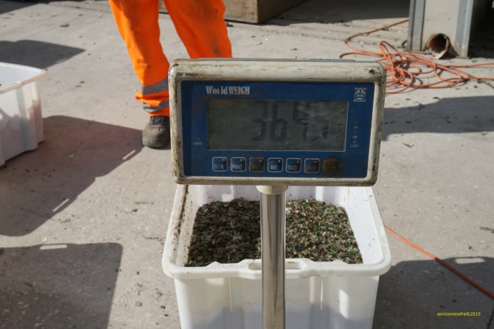
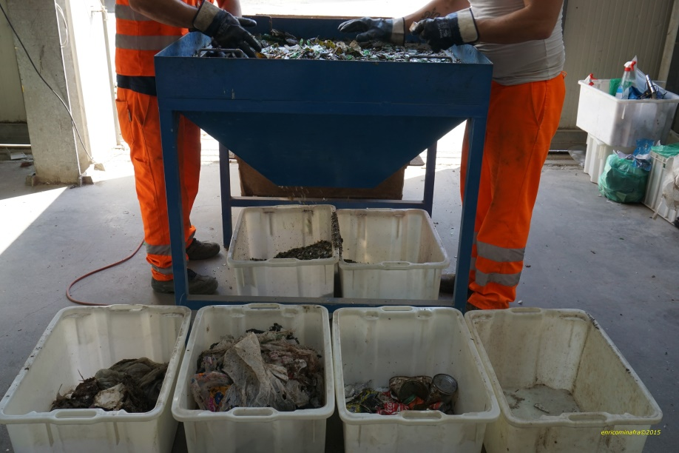
Le analisi merceologiche
Analisi merceologiche del vetro presso SARCO srl - Marsala
In alto: la quantità di frazione fine residua
In basso: selezione delle frazioni estranee
Controlliamo personalmente tutte le verifiche merceologiche, che servono a stabilire la percentuale di frazione estranea e quindi la qualità del materiale. Le operazioni si svolgono in collegamento streaming con gli uffici della sede centrale del COREVE

Slide 17
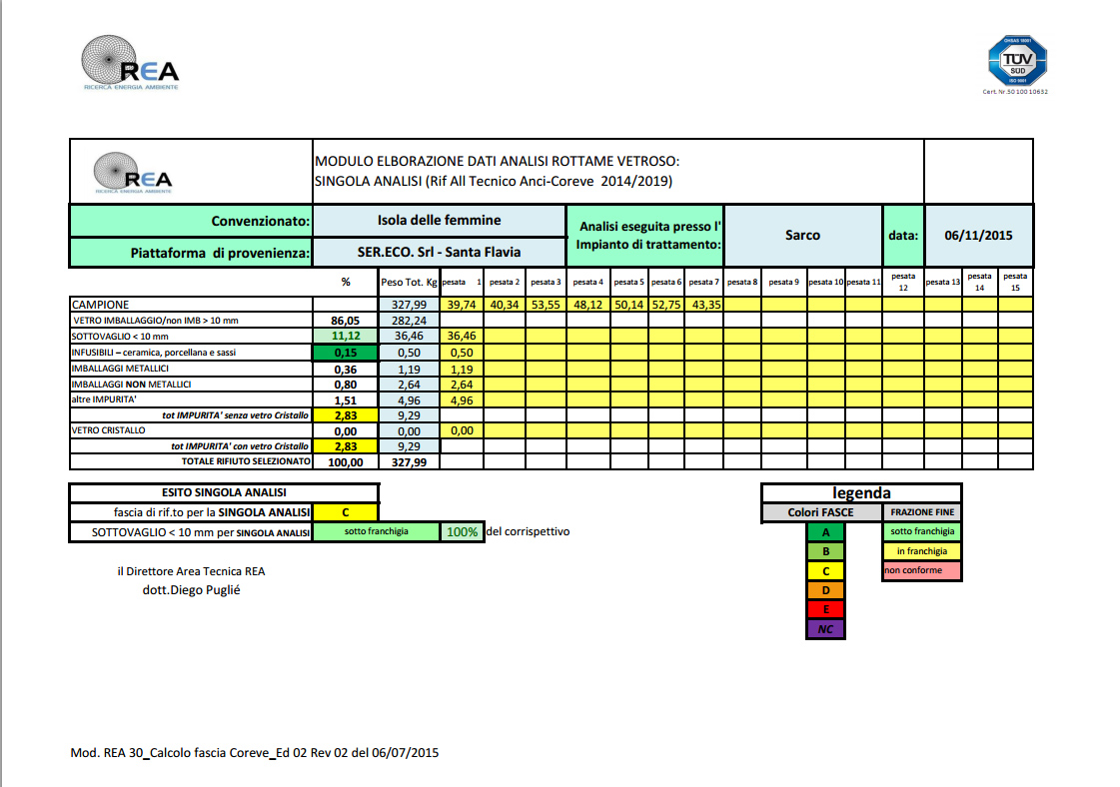
Il risultato delle analisi:
Materiale di qualità:
100% del contributo previsto per la fascia C -

Slide 18
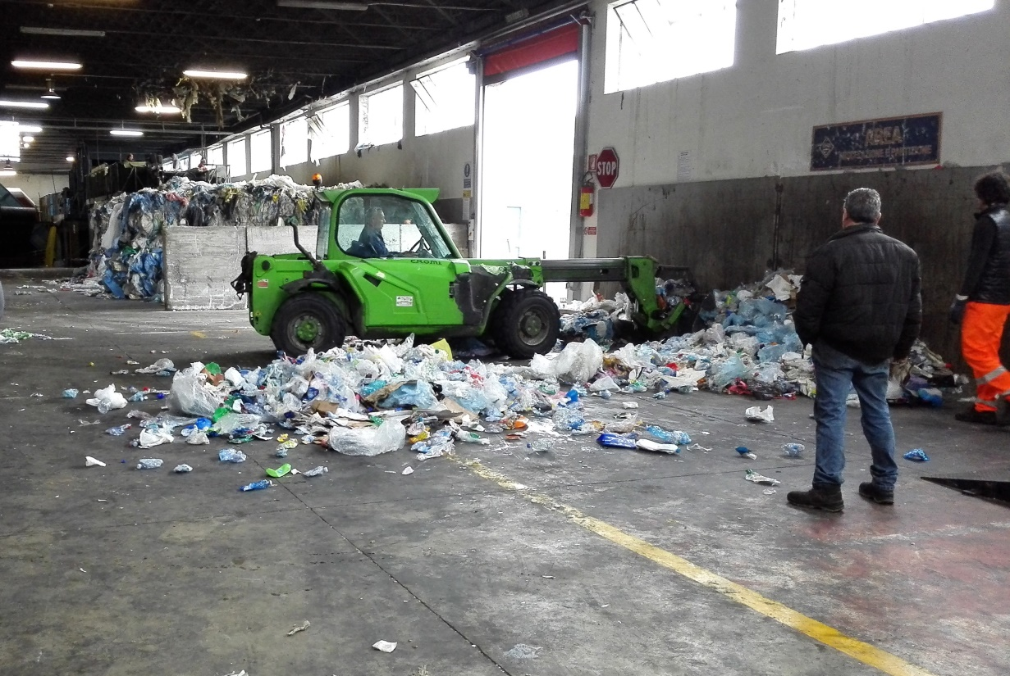
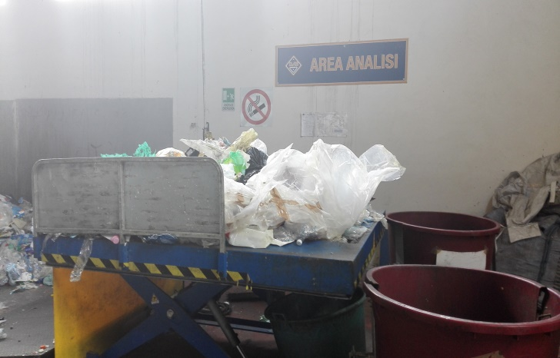
Analisi merceologiche
Analisi merceologiche della plastica presso ELLEGI service
Campo Felice di Roccella (Pa), unico centro di raccolta della plastica in sicilia
Le balle compattate, vengono scelte a cura del produttore e della piattaforma, ed il materiale mescolato; si preleva poi il campione di circa 100 kg soggetto alla verifica manuale delle frazioni estranee

Slide 19
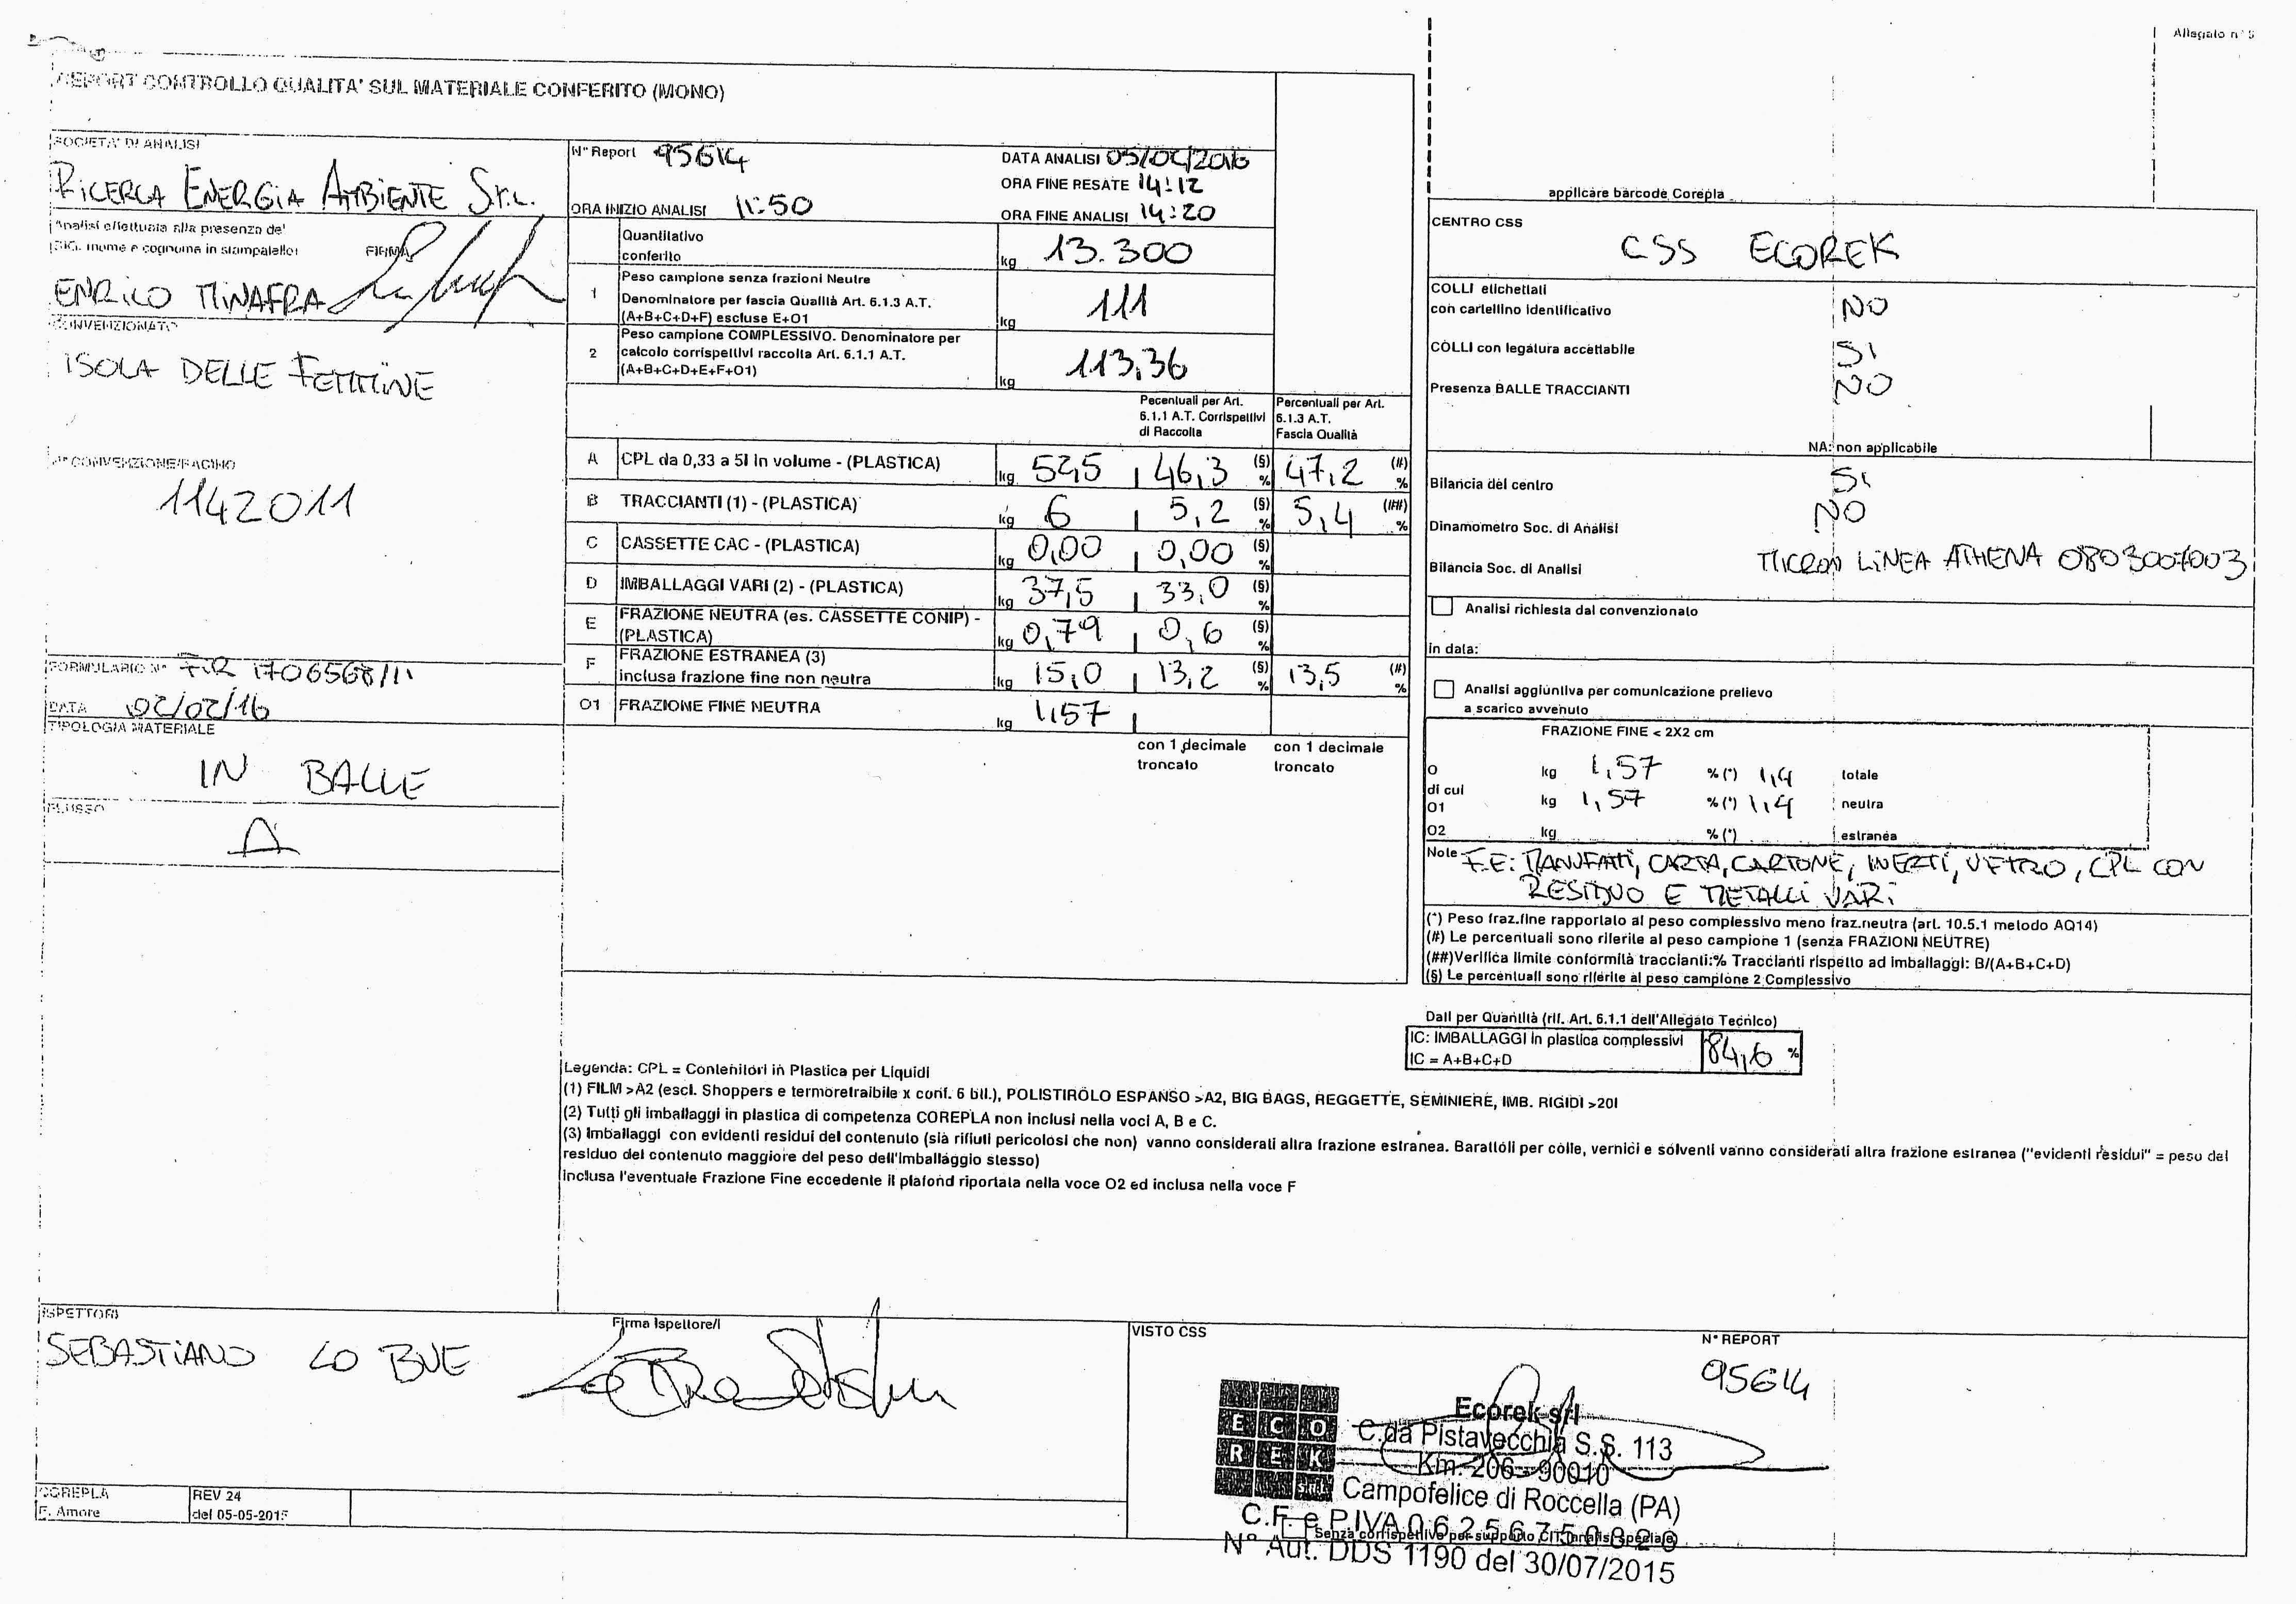
Risultato delle analisi
Le analisi hanno esito positivo dimostrando la buona qualità del materiale raccolto
Percentuale di frazione estranea
complessiva
15,4 %
Inferiore al 20%
Percentuale imballaggi
84,6%

Slide 20
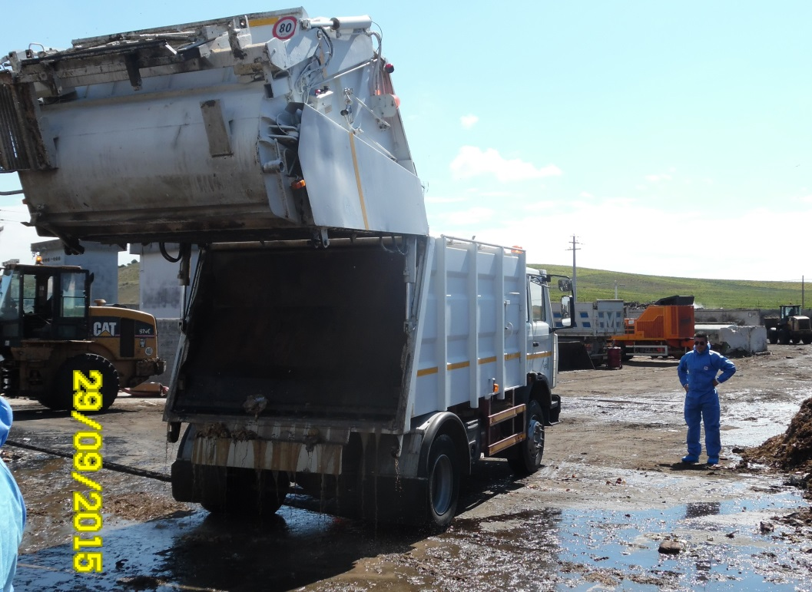
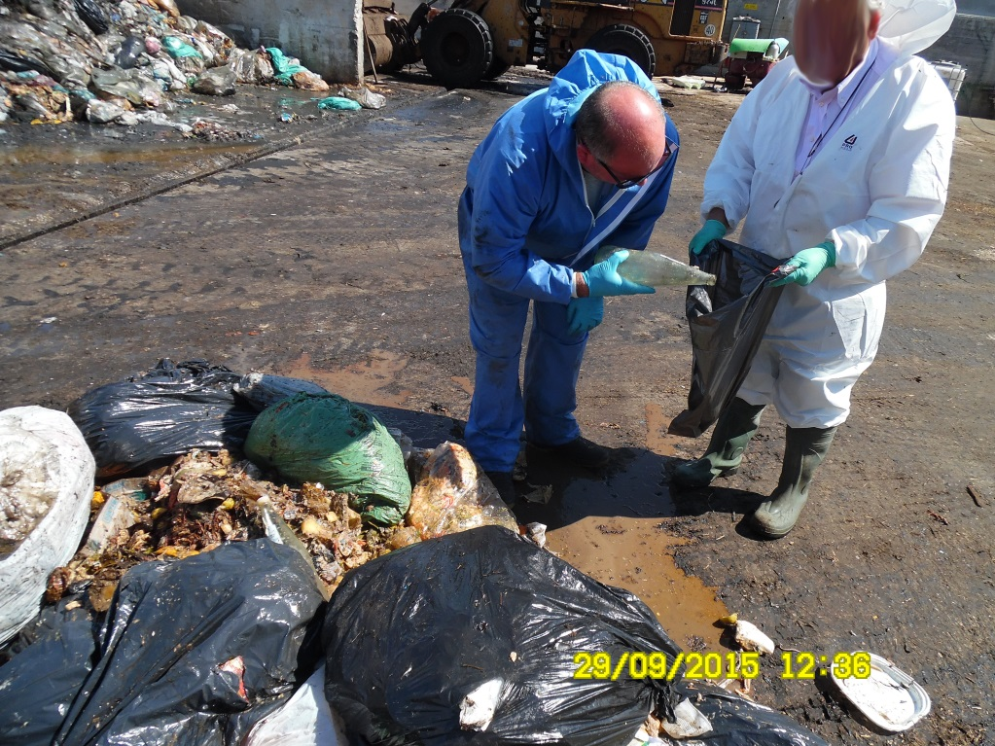
Analisi merceologiche
Analisi merceologiche dell’organico presso SICILFERT
Marsala (Tp), una delle pochissime piattaforme di raccolta della frazione umida nella Sicilia occidentale
L’esito delle analisi conferma la percentuale di frazione estranea inferiore al 20 %

Slide 21
I costi del servizio 2015
CREDITORE | GENNAIO | FEBBRAIO | MARZO | APRILE | MAGGIO | GIUGNO | LUGLIO | AGOSTO | SETTEMBRE | OTTOBRE | NOVEMBRE | DICEMBRE | TOTALE
AGESP | € 23.750,00 | € 50.402,00 | € 33.077,00 | € 38.654,00 | € 45.441,00 | € 62.968,40 | € 68.007,50 | € 57.524,50 | € 56.479,50 | € 38.181,00 | € 42.548,00 | € 43.241,00 | € 536.523,90
ECOGESTIONI |  |  |  |  |  |  |  | € 11.839,70 | € 11.253,13 | € 7.253,13 | € 10.725,90 | € 14.122,32 | € 55.194,18
SER.ECO |  |  |  | € 8.152,65 | € 8.152,65 | € 28.889,60 | € 10.943,40 |  |  |  |  |  | € 56.138,30
CATANZATRO COSTRUZIONI |  |  | € 4.283,36 | € 10.877,71 | € 9.808,76 | € 25.175,89 | € 22.378,57 |  | € 17.967,54 | € 14.696,70 | € 12.501,00 | € 12.470,41 | € 130.159,94
Comune di Siculiana Oneri mitigaz. amb. |  |  |  | € 3.463,48 | € 298,99 | € 429,97 | € 457,89 | € 1.087,14 | € 823,93 | € 625,54 | € 538,43 | € 521,57 | € 8.246,94
RAP | € 12.080,65 | € 26.254,39 | € 8.978,59 | € 15.763,07 | € 17.687,82 |  | € 26.014,35 | € 26.635,82 |  |  |  |  | € 133.414,69
SIDERMETAL |  |  |  |  | € 489,83 | € 752,86 | € 564,98 | € 307,32 | € 574,38 | € 487,15 | € 720,65 | € 750,00 | € 4.647,17
SICILFERT |  |  |  | € 1.669,91 | € 2.068,11 | € 2.342,56 | € 2.765,84 | € 2.459,05 | € 2.328,26 | € 2.355,87 | € 2.520,32 | € 2.511,63 | € 21.021,55
SICULA TRASPORTI | € 10.249,18 | € 12.234,17 | € 4.117,40 |  |  |  |  |  |  |  |  |  | € 26.600,75
AMMIRAGLIA RECUPERI |  | € 10.980,00 | € 5.490,00 |  | € 610,00 |  |  |  |  |  |  |  | € 17.080,00
ECOLOGICA BUFFA |  |  |  |  | € 150,00 |  |  | € 300,00 |  | € 146,40 | € 183,00 |  | € 596,40
PAGAMENTI ATO | € 34.802,05 | € 48.324,37 |  |  |  |  |  |  |  |  |  |  | € 83.126,42
PERSONALE ATO |  |  | € 27.453,93 | € 27.453,93 | € 27.453,93 | € 54.907,86 | € 32.432,78 | € 27.453,93 | € 27.453,93 | € 27.540,90 | € 27.453,93 | € 50.325,87 | € 329.930,99
PERSONALE temporary |  |  | € 13.791,62 | € 13.791,62 | € 13.791,62 | € 27.931,05 | € 13.970,21 | € 13.996,77 | 13,692,71 | 13,841,08 | € 15.077,06 | € 14.044,40 | € 126.394,35
Totale | € 80.881,88 | € 148.194,93 | € 97.191,90 | € 119.826,37 | € 125.952,71 | € 203.398,19 | € 177.535,52 | € 141.604,23 | € 116.880,67 | € 91.286,69 | € 112.268,29 | € 137.987,20 | € 1.529.075,58
Riepilogo per categorie costi RSU anno 2015 |  |  |  |  |  |  |  | Contributi CONAI |  | Raffronto costi 2014 - 2015
Servizio RSU | Personale ATO 17 op | Discariche | Oneri Mitigaz. ambientale | Servizio Differenziata | Piattaforme umido e legno | Interventi straordinari | Analisi merceologiche | Contributo coreve | Contributo COMIECO | Costi ATO 2014 - Oneri discariche - Interv. sostitutivi |  | Differenza 2015 -2014 | Percentuale riduzione
€ 536.523,90 | € 539.451,76 | € 290.175,38 | € 8.246,94 | € 111.332,48 | € 25.668,72 | € 17.080,00 | € 596,40 | € 2.766,13 | € 8.486,82 | € 2.583.014,81 |  | -€ 1.053.939,23 | -41%
Fatturato ATO anno 2013 senza differenziata: € 1.908.897,15
Fatturato ATO 2014 + discariche senza differenziata : € 2.583.014,81
Costo del servizio 2015 con differenziata: € 1.529.075,58 – Differenza : -€ 1.053.939,23

Slide 22
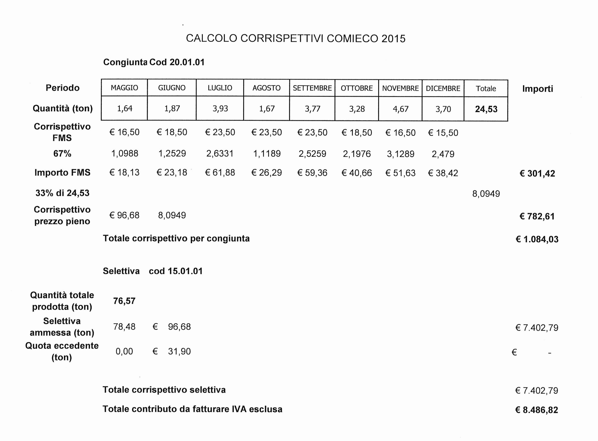
I corrispettivi COMIECO 2015
Corrispettivo COMIECO 2015: € 8486,82
Corrispettivo COREVE 2015: € 2.766,13
Totale incassato 2015: € 11,252,95

Slide 23
Una tappa importante
Nel mese di novembre 2015 inizia la pesatura sperimentale dei rifiuti differenziati prodotti dalle utenze domestiche e non
Prove tecniche
di tariffazione puntuale

Slide 24
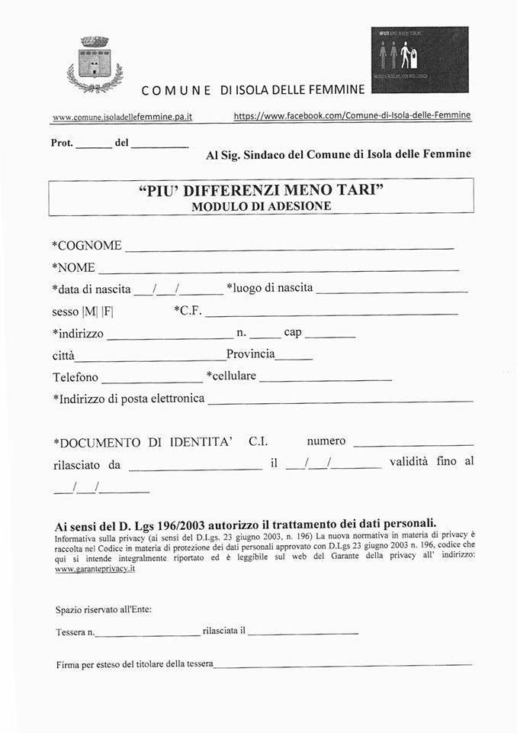
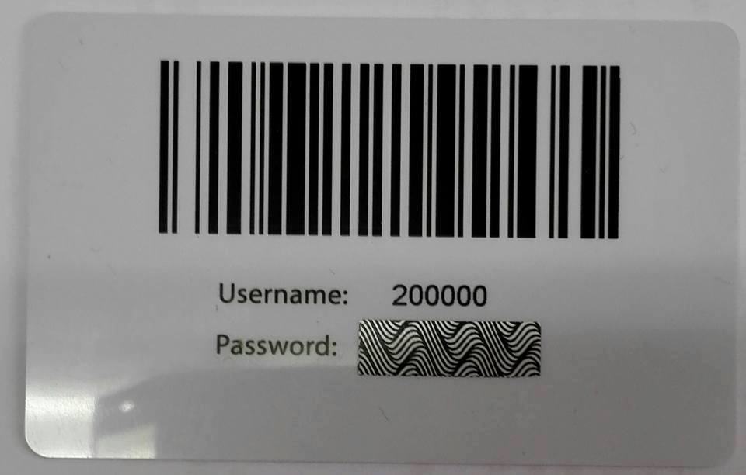
La card dei servizi
La card ‘più differenzi meno tari’ che consentirà di effettuare una tariffazione puntuale la cui consegna è stata avviata il 18/4/2016
La card funziona tramite la piattaforma ‘open pa’ ed è collegata alla tessera sanitaria

Slide 25
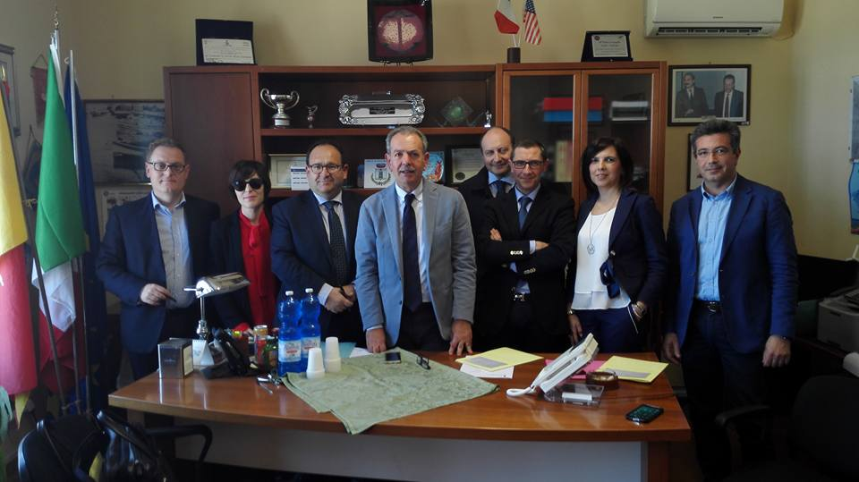
Verso il piano ARO…
19 aprile 2016, è stato firmato l'accordo tra Ato, Agesp e Comune di Isola delle Femmine per il distacco dei lavoratori del piano Aro di Isola delle Femmine. Dal prossimo 15 maggio gli operatori dell'ato saranno quindi ufficialmente distaccati presso la ditta Agesp spa, vincitrice della gara d'appalto per il servizio di raccolta rifiuti per prossimi 7 anni

Slide 26
I rifiuti sono una risorsa… … non bruciamola!

